Slide 1
CHÀO MỪNG CÁC EM ĐẾN VỚI BÀI HỌC NGÀY HÔM NAY!

Slide 2
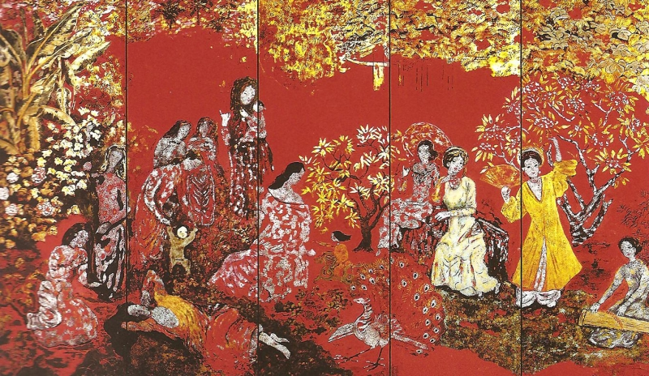
Quan sát các bức tranh sau:
KHỞI
ĐỘNG
“Vườn xuân Trung Nam Bắc” của họa sĩ Nguyễn Gia Trí

Slide 3
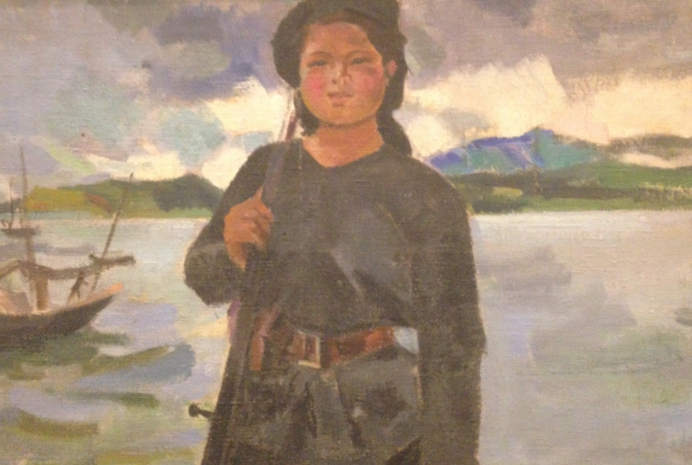
Quan sát các bức tranh sau:
KHỞI
ĐỘNG
“Nữ dân quân miền biển” của Trần Văn Cẩn

Slide 4
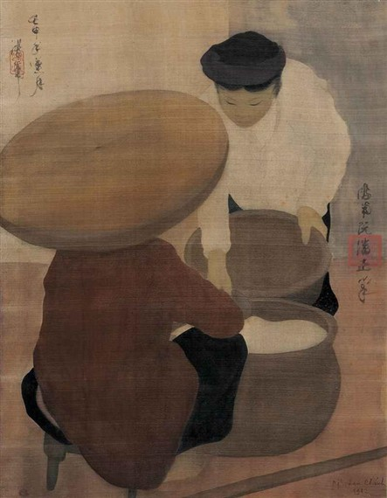
Quan sát các bức tranh sau:
KHỞI
ĐỘNG
“Người bán gạo” của Nguyễn Phan Chánh

Slide 5
CHỦ ĐỀ 3:
YẾU TỐ DÂN TỘC TRONG MĨ THUẬT
Tiết 9 - Bài 5:
YẾU TỐ DÂN TỘC TRONG TRANH CỦA MỘT HỌA SĨ

Slide 6
I. QUAN SÁT
THẢO LUẬN NHÓM
Chia lớp thành 3 nhóm, yêu cầu các nhóm thảo luận, trao đổi và thực hiện nhiệm vụ sau:

Slide 7
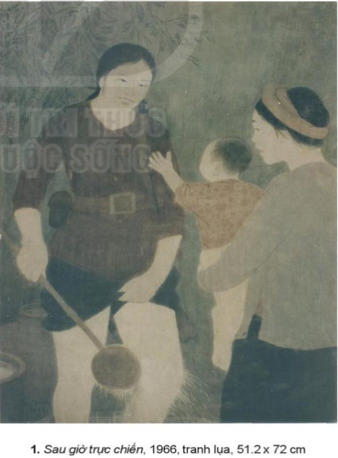
Nhóm 1: Quan sát Tranh 1 – Sau giờ trực chiến SGK tr.21 và một số TPMT khác của họa sĩ Nguyễn Phan Chánh, phân tích yếu tố dân tộc được thể hiện trong tác phẩm mĩ thuật.

Slide 8
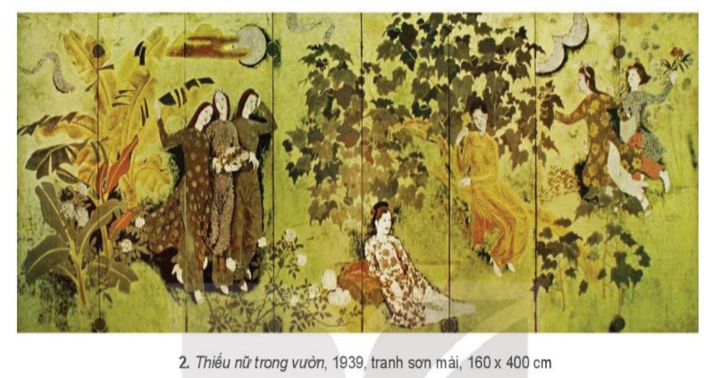
Nhóm 2: Quan sát Tranh 2 – Thiếu nữ trong vườn SGK tr.22 và một số tác phẩm mĩ thuật khác của họa sĩ Nguyễn Gia Trí, phân tích yếu tố dân tộc thể hiện trong tác phẩm mĩ thuật.

Slide 9
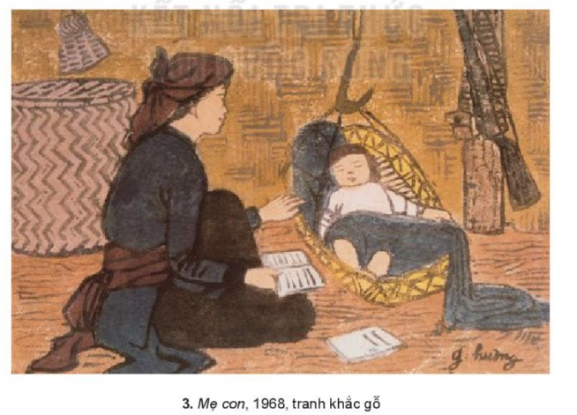
Nhóm 3: Quan sát Tranh 3 – Mẹ con SGK tr.22 và một số tác phẩm mĩ thuật khác của họa sĩ Vũ Giáng Hương, phân tích yếu tố dân tộc được thể hiện trong tác phẩm mĩ thuật.

Slide 10
- Yếu tố dân tộc được thể hiện qua tác phẩm Sau giờ trực chiến của họa sĩ Nguyễn Phan Chánh:
Tập trung khai thác vẻ đẹp trong sinh hoạt ở nông thôn.
Gam màu được sử dụng trong tranh trầm ấm với các màu chủ đạo là nâu vàng, nâu đỏ, xám,…
Tạo hình theo khuynh hướng hiện thực, tạo cảm giác gần gũi thân quen với mĩ cảm của dân tộc.

Slide 11
- Yếu tố dân tộc được thể hiện qua tác phẩm Thiếu nữ trong vườn của họa sĩ Nguyễn Gia Trí:
Trang phục áo dài truyền thống.
Khung cảnh thiên nhiên thân quen với đời sống thường ngày.

Slide 12
- Yếu tố dân tộc được thể hiện qua tác phẩm Mẹ con của họa sĩ Vũ Giáng Hương:
Những chi tiết như chiếc áo, khăn, vật dụng gia đình,…đã thể hiện vẻ đẹp của cuộc sống đồng bào miền núi một cách chân thật.

Slide 13
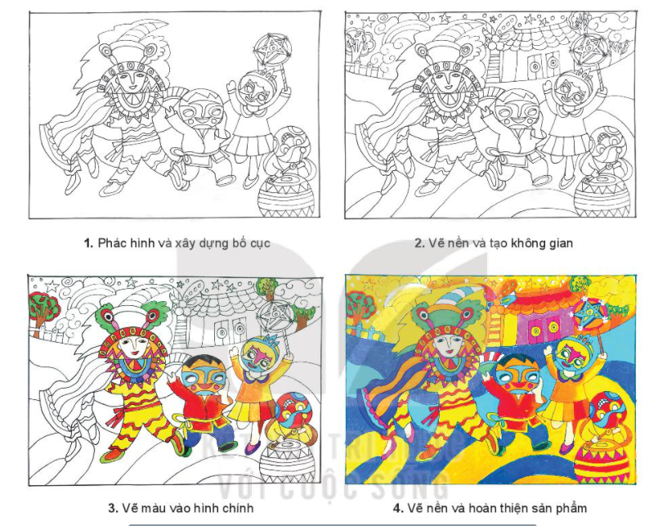
II. THỂ HIỆN
Em hãy nêu các bước thể hiện tính dân tộc trên sản phẩm mĩ thuật theo hình thức vẽ màu sáp?

Slide 14
- Các bước thể hiện tính dân tộc trên sản phẩm mĩ thuật theo hình thức vẽ màu sáp, SGK tr.23:
Phác hình và xây dựng bố cục.
Vẽ nền và tạo không gian.
Vẽ màu vào hình chính.
Vẽ nền và hoàn thiện sản phẩm.

Slide 15
II. THỂ HIỆN
THẢO LUẬN CẶP ĐÔI
Sản phẩm mĩ thuật thể hiện hoạt động gì?
Cách tạo nhân vật và bối cảnh có đặc điểm gì?
Hoa văn trang trí trên trang phục như thế nào?

Slide 16
Hãy thể hiện yếu tố dân tộc trên một sản phẩm mĩ thuật theo cách em yêu thích.

Slide 17
III. THẢO LUẬN
THẢO LUẬN CẶP ĐÔI
Bạn đã thể hiện được yếu tố dân tộc trong SPMT của mình chưa?
Yếu tố dân tộc được khai thác và thể hiện như thế nào trong sản phầm của bạn?
Viết một đoạn văn ngắn giới thiệu về yếu tố dân tộc trong mĩ thuật.

Slide 18
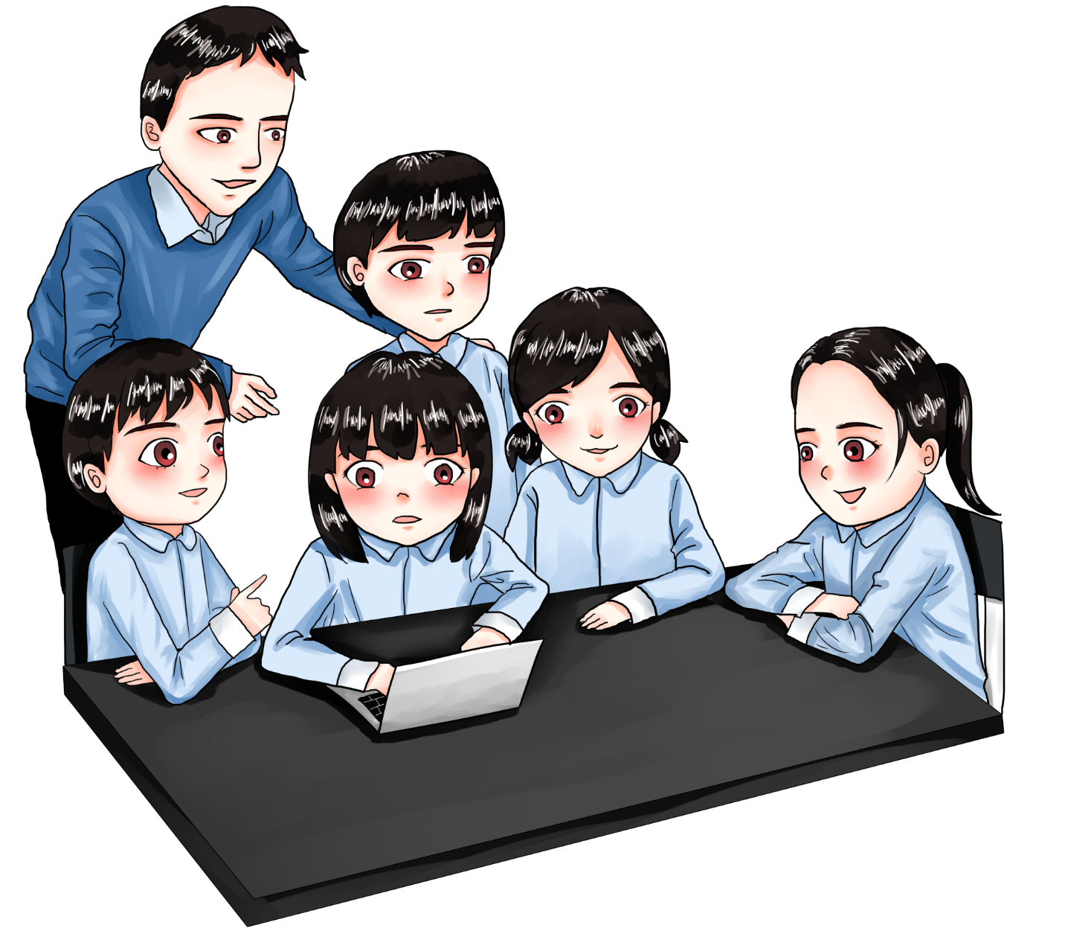
IV. VẬN DỤNG
THẢO LUẬN NHÓM
Sưu tầm tác phẩm mĩ thuật có yếu tố dân tộc mà em yêu thích.
Sử dụng kiến thức đã học để giới thiệu về những tác phẩm đó.

Slide 19
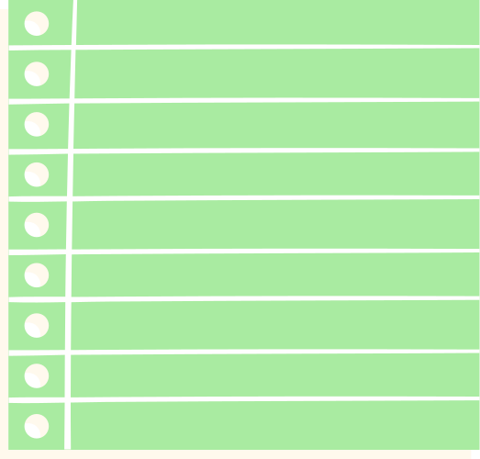
HƯỚNG DẪN VỀ NHÀ
HS về nhà tìm hiểu thêm thông tin liên quan đến bức tượng Vân dại của nhà điêu khắc Lê Công Thành, bức tranh in đá Bác Hồ với thiếu nhi của họa sĩ Nguyễn Sĩ Ngọc và giới thiệu với bạn bè, thầy cô, người thân.
Học và chuẩn bị bài mới: Bài 6 – Thiết kế logo.

Slide 20
CẢM ƠN CÁC EM ĐÃ
LẮNG NGHE BÀI GIẢNG!

